Slide 1
Итоговая работа
Красюков П.А.

Slide 2
Веб приложение для юр. агенства
Разработано с помощью фреймворка jmix (используется как плагин для idea)
Фреймворк на основе spring boot (2.7), vaadin (24)
Мне реально экономит время для создания пользовательского интерфейса (окна просмотра списков и редактирования сущностей, модуль администрирования, журнализация изменений, фильтры и т.д.), изменение БД с помощью Liquibase changelogs, ограничения на просмотр / редактирования сущностей и т.д.
Вполне возможно работать в бесплатной версии
java17 gradle 8.6 PostgreSQL13
несколько сущностей
Cправочники (Типы дел, Статусы дел, Типы контрагентов)
Контрагент
Дело

Slide 3
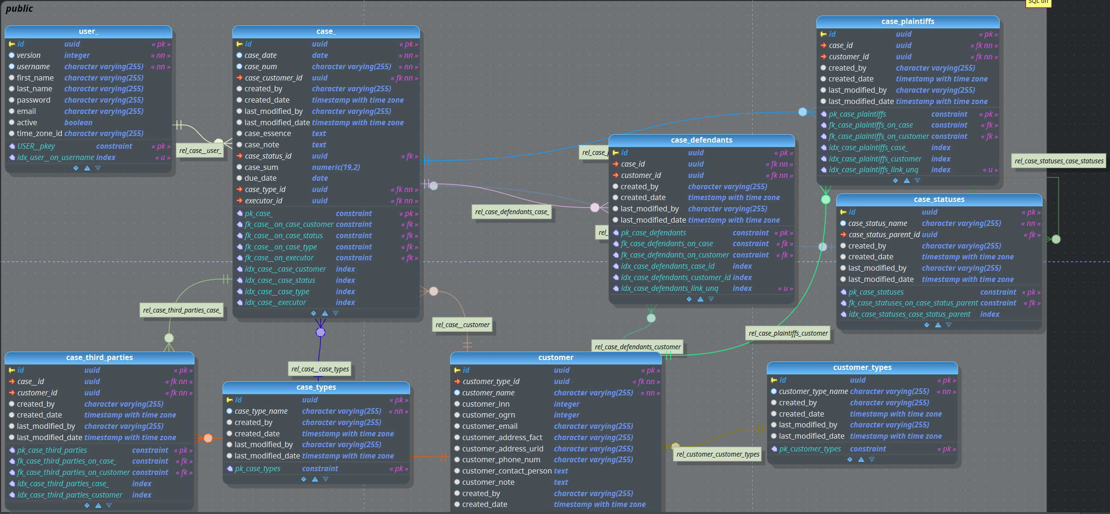
Структура БД (с помощью pgmodeler)

Slide 4
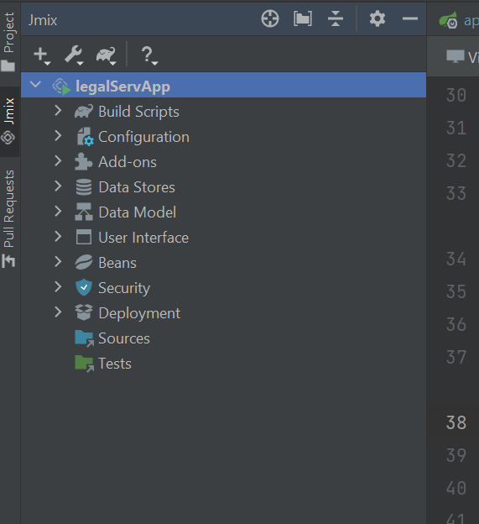
Структура проекта
С помощью плагина (jmix) тип проекта
Data Stores подключение источников данных, генерация логов liquibase …
Data Model классы сущностей БД
User Interface классы экранов польз. Интерфейса
Beans сервисы, репозитории и т.д.
java17 gradle 8.6
несколько сущностей
Cправочники (Типы дел, Статусы дел, Типы контрагентов)
Контрагент
Дело

Slide 5
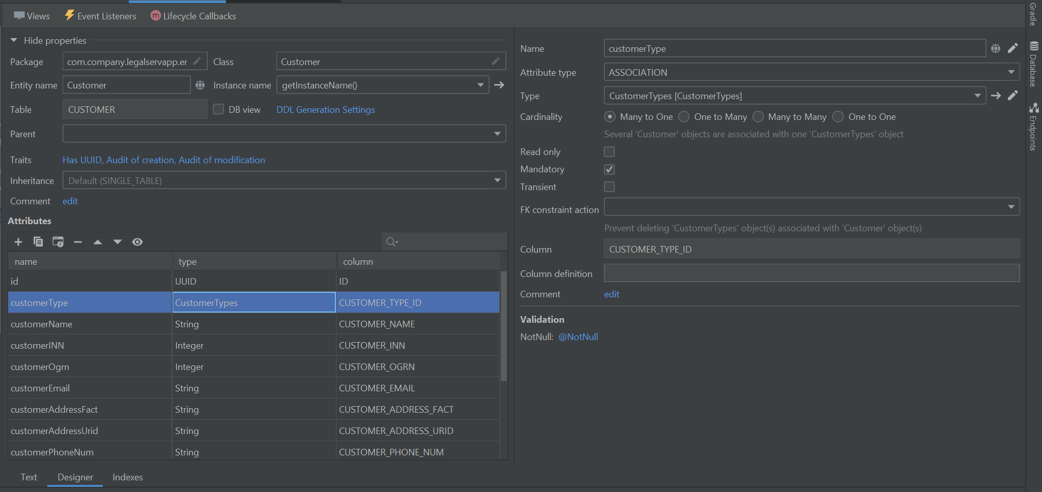
Создание класса сущности
Визуальный редактор

Slide 6
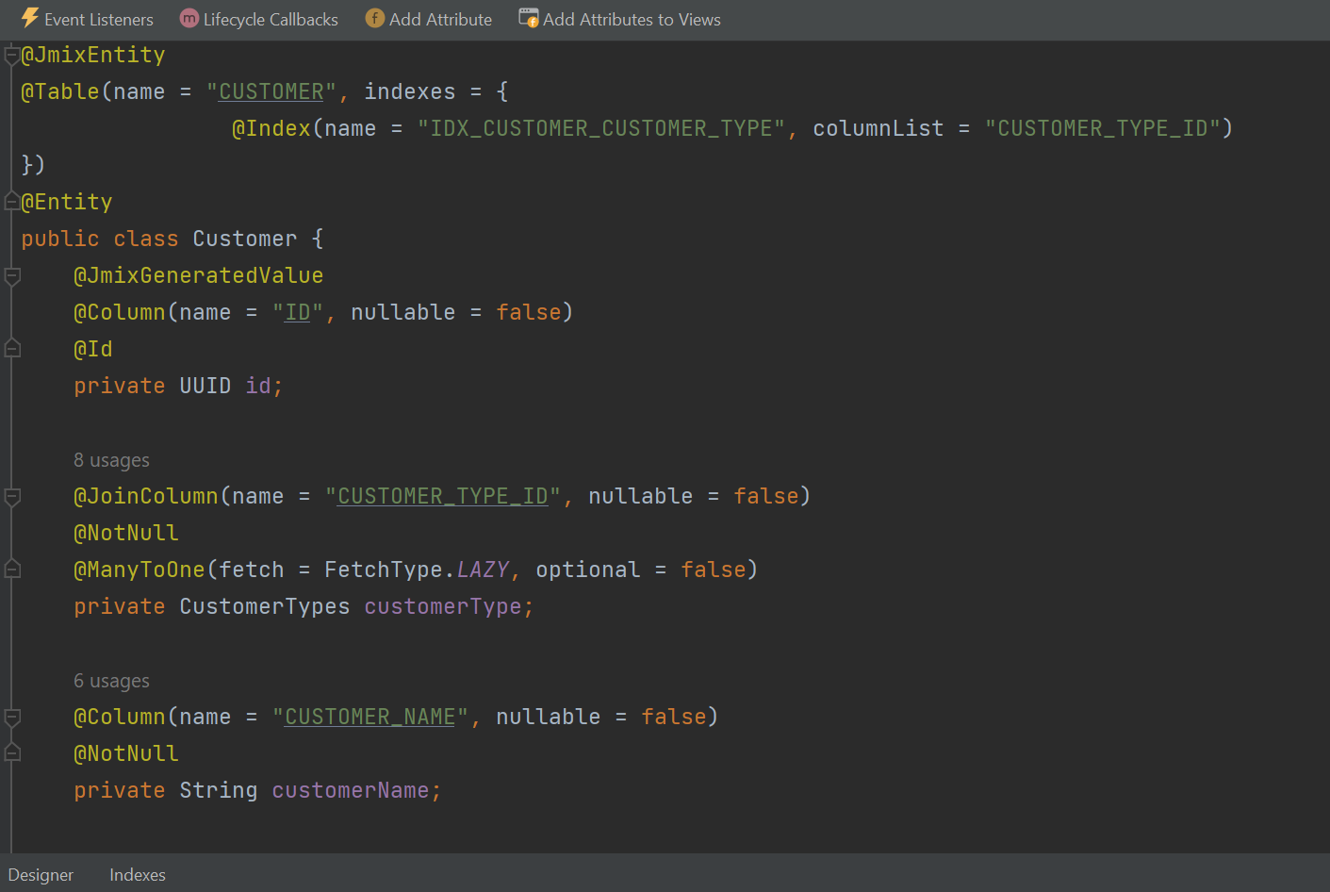
Описание класса в idea обычным способом

Slide 7
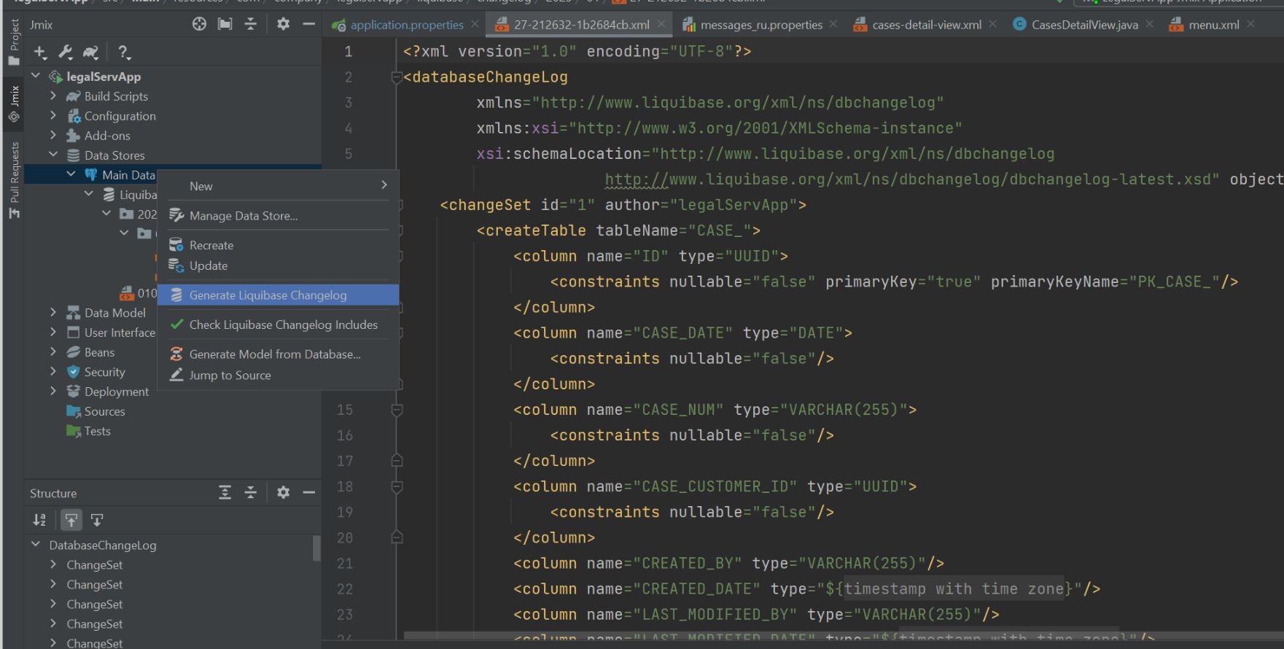
Генерация логов liquibase

Slide 8
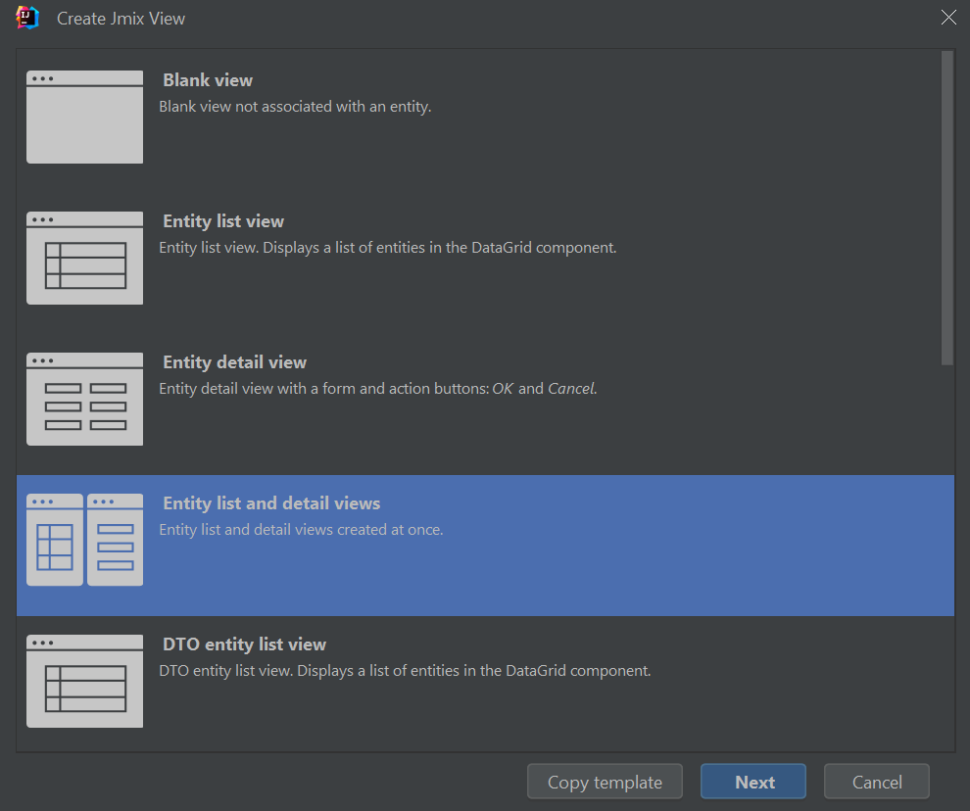
Генерация экранов на основе классов сущностей БД

Slide 9
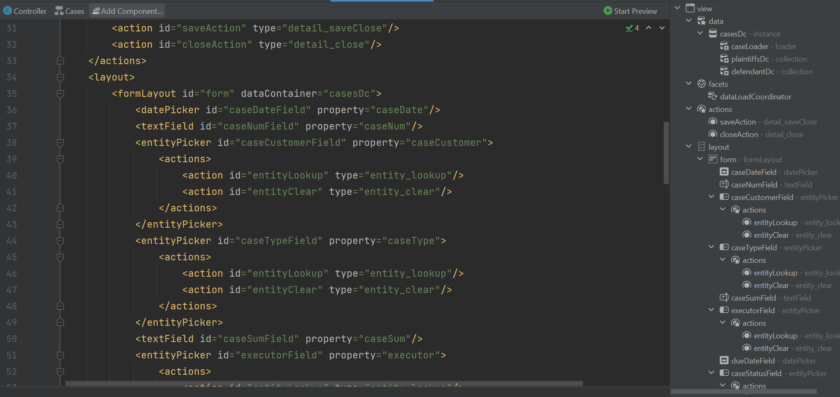
Есть возможность редактирования структуры компонентов интрфейса,
источников данных, как на уровне простого редактора xml так и визуально

Slide 10
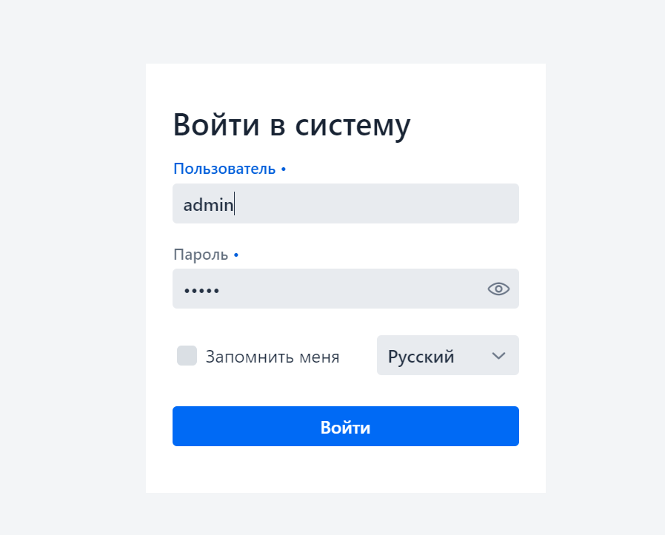
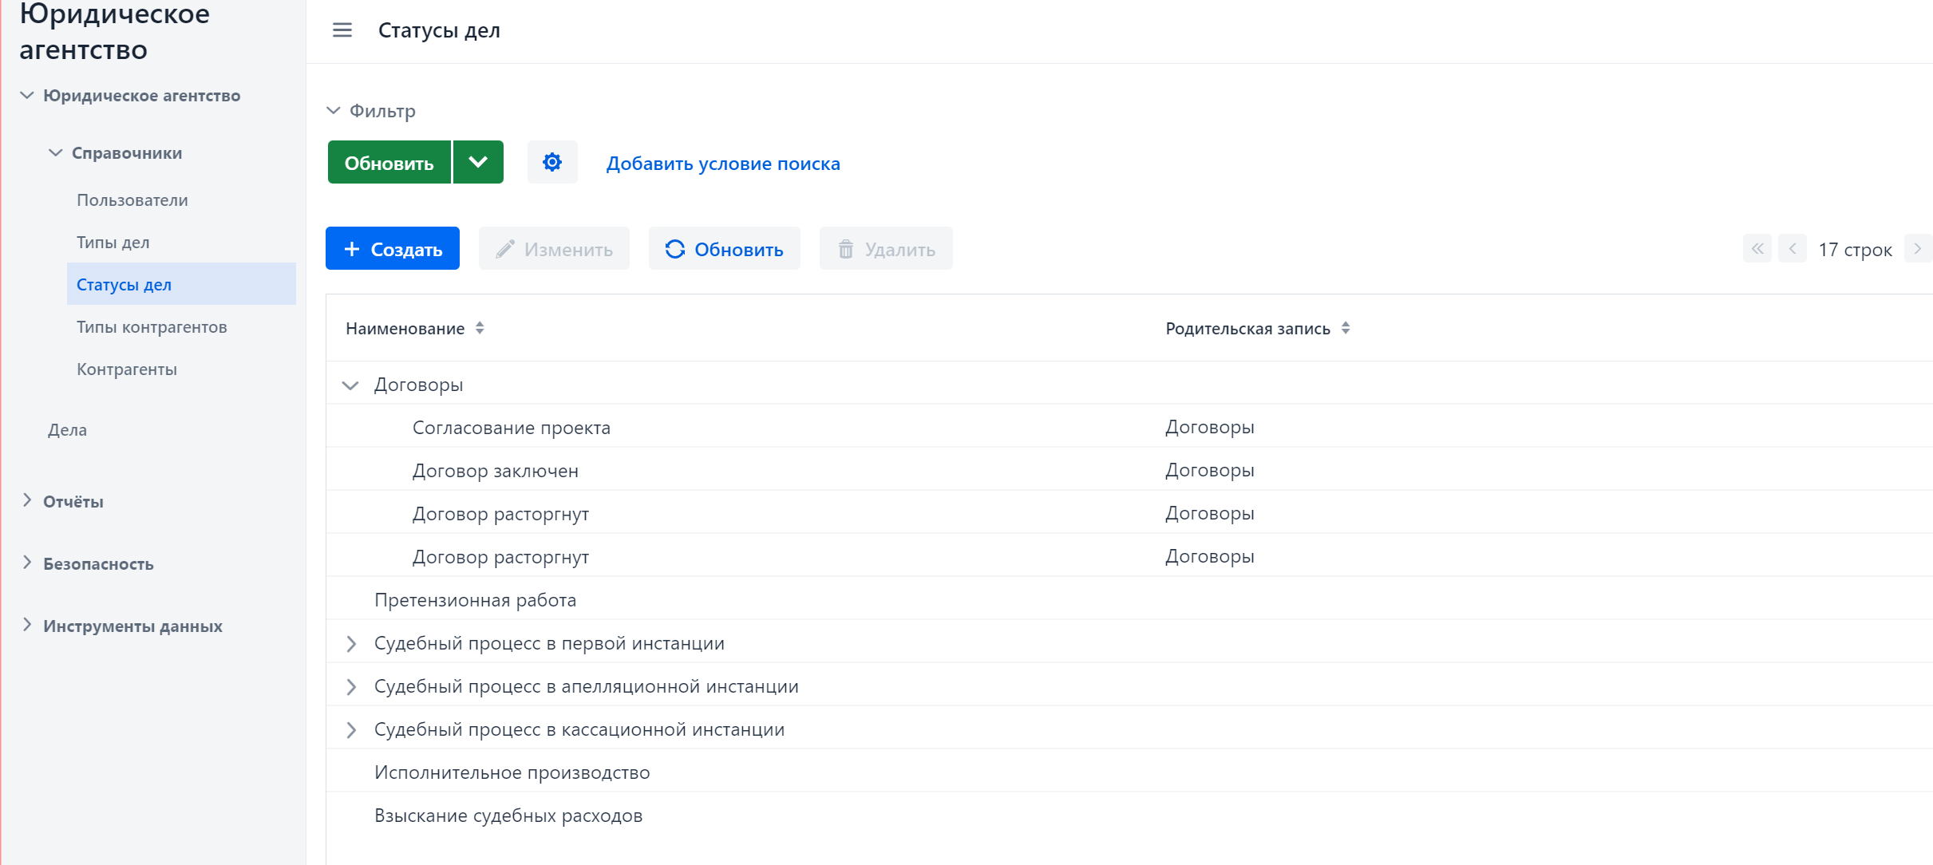
Вид приложения без добавления собственного дизайна (css и т.д.)

Slide 11
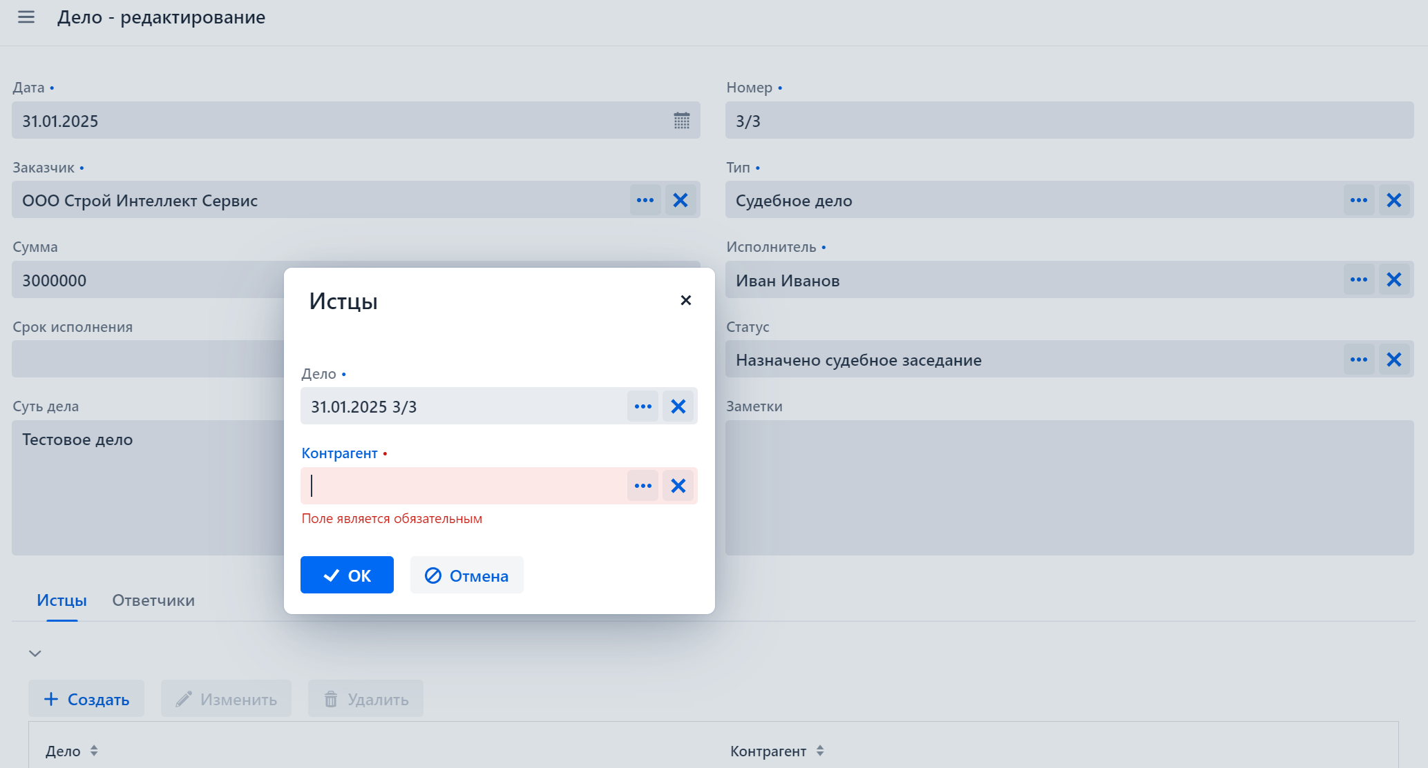

Slide 12
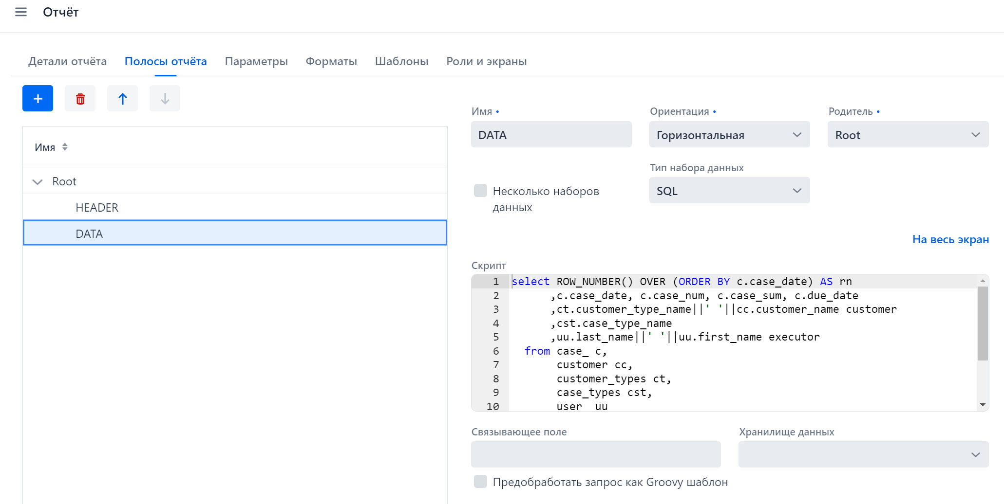
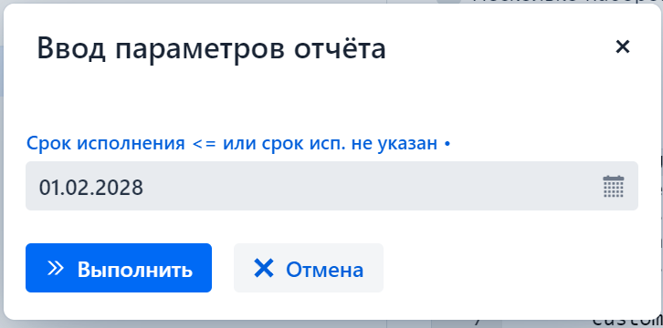
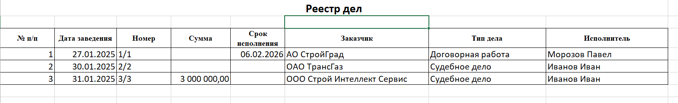
Подсистема отчетности

